Slide 1
TEMA 6.
OTRAS POLÍTICAS QUE INFLUYEN EN LA DETERMINACIÓN DE LOS SALARIOS

Slide 2

01
Más allá del mercado
02
Salario mínimo
03
Moderación salarial
04
Brecha de género
05
Empleo vs. salarios
06
Retos futuros
07
Reformas pendientes
CONTENIDOS
08
Lecciones clave
09
Cierre

Slide 3
01
Más allá del mercado

Slide 4

El salario no se fija solo
Corrección de fallos de mercado
El mercado laboral presenta fallos como asimetrías de información y poder monopsónico. La intervención pública busca corregir estos fallos para evitar explotación y garantizar salarios justos y condiciones de vida dignas para los trabajadores.
Equidad y protección social
Complejidad de la fijación salarial
Las políticas salariales buscan reducir la desigualdad y combatir la pobreza laboral. La sociedad considera legítimo establecer estándares mínimos para asegurar niveles de vida dignos, independientemente del poder de negociación de los trabajadores.
La determinación de salarios es compleja y va más allá de la oferta y demanda. Factores como intervención gubernamental, sindicatos y empresas influyen en la fijación de salarios, creando un entramado institucional que afecta a todos los trabajadores.

Slide 5

Por qué interviene el Estado
Justificación económica
El mercado laboral no opera como un mercado perfectamente competitivo. La intervención pública puede mejorar los resultados del mercado, especialmente en contextos de monopsonio u oligopsonio, donde los salarios pueden estar por debajo de la productividad marginal de los trabajadores.
Justificación social
Los salarios son la principal fuente de ingresos para la mayoría de los hogares. La intervención del Estado busca garantizar niveles de vida dignos y reducir la desigualdad salarial, que ha aumentado en muchos países desarrollados en las últimas décadas.

Slide 6
Objetivos en conflicto
Protección de los más vulnerables
Reducción de la desigualdad
Un objetivo fundamental es proteger a los trabajadores con menos poder de negociación, estableciendo un suelo salarial que evite la explotación y garantice condiciones mínimas de dignidad.
Otro objetivo es reducir la desigualdad salarial y la pobreza, aspirando a una distribución más equitativa de la renta generada en el proceso productivo.
Efectos sobre el empleo
Tensión entre protección y empleo
Las políticas salariales deben considerar sus efectos sobre la eficiencia económica y el empleo. Incrementos salariales pueden tener efectos adversos sobre la demanda de trabajo, especialmente en sectores intensivos en mano de obra.
La tensión entre protección salarial y creación de empleo es central en los debates sobre políticas salariales. Es necesario un análisis cuidadoso de la evidencia empírica para calibrar adecuadamente las intervenciones.

Slide 7
02
Salario mínimo

Slide 8

Qué es y por qué crece
Definición del SMI
El Salario Mínimo Interprofesional (SMI) es el umbral legal mínimo por debajo del cual no puede remunerarse el trabajo. En España, ha experimentado un aumento significativo desde 2018, pasando de 736 € a 1.134 € en 2024.
Objetivo del aumento
Evolución reciente
El objetivo de este aumento es alcanzar el 60 % del salario medio, en línea con recomendaciones europeas, para combatir la pobreza laboral y reducir la desigualdad salarial.
Este proceso de revalorización ha elevado el SMI real en más del 50 % entre 2018 y 2026, situándolo en niveles intermedios dentro del contexto europeo.

Slide 9
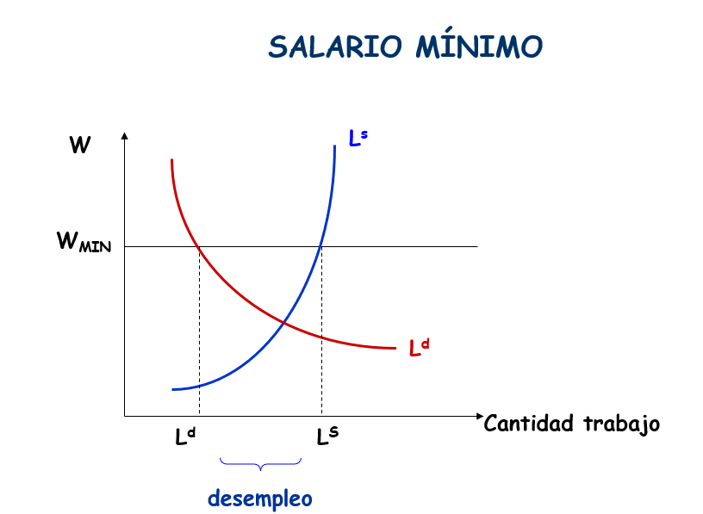

Slide 10

Teoría: ¿destruye empleo?
Predicción neoclásica
El modelo neoclásico predice que un salario mínimo por encima del equilibrio de mercado generará desempleo, ya que las empresas reducirán la demanda de empleo al enfrentarse a costes laborales superiores a la productividad marginal de los trabajadores.
Modelo de monopsonio
Sin embargo, en contextos de monopsonio, donde unos pocos empleadores dominan el mercado, un salario mínimo puede aumentar tanto los salarios como el empleo, corrigiendo la explotación del poder de mercado.

Slide 11
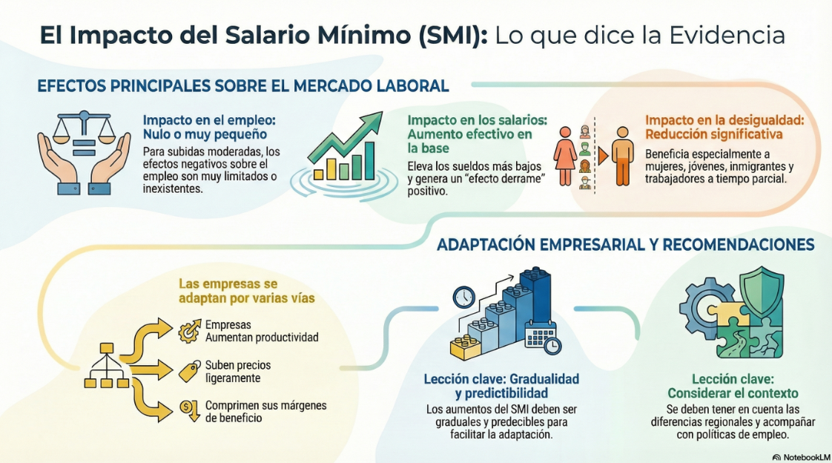

Slide 12
Evidencia española 2019-2024
Estudios iniciales
Reducción del empleo
Estimaciones situaban la reducción del empleo entre el 0,6 % y el 1,5 % del total, lo que equivalía a 100.000-200.000 empleos menos de los que se habrían creado sin el aumento.
Los primeros estudios tras el aumento del SMI en 2019 encontraron efectos negativos moderados sobre el empleo, concentrados en jóvenes, temporales y sectores de baja cualificación.
Complicaciones metodológicas
Sin embargo, estudios posteriores cuestionaron la magnitud de estos efectos, señalando que parte de la reducción podría atribuirse a la desaceleración económica y la pandemia de COVID-19.

Slide 13
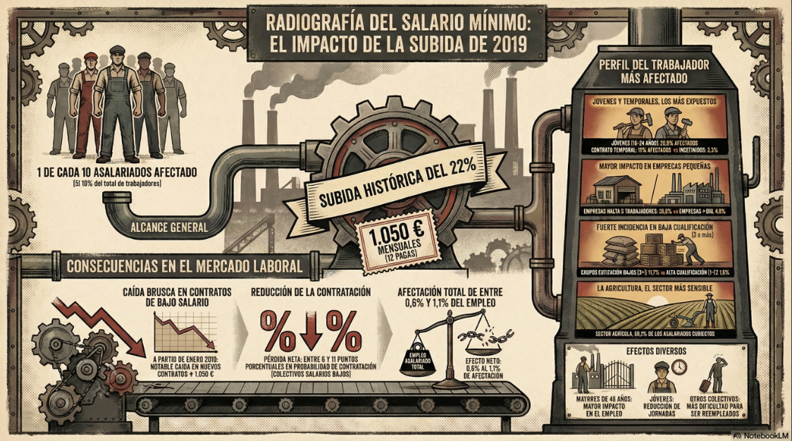

Slide 14


Cumplimiento real
Importancia del cumplimiento
La efectividad del SMI depende del cumplimiento por parte de las empresas. Problemas como la economía sumergida, falsos autónomos y horas extras no declaradas limitan su impacto real.
Desafíos en cumplimiento
La heterogeneidad de efectos entre sectores y regiones refleja diferencias en las capacidades de enforcement. Pequeñas empresas en sectores como la hostelería presentan mayores riesgos de incumplimiento.

Slide 15
03
Moderación salarial

Slide 16

Pactos de renta históricos
Origen de los pactos
Los Pactos de la Moncloa de 1977 marcaron el inicio de la concertación social en España, estableciendo límites al crecimiento salarial para controlar la inflación y estabilizar la economía.
Evolución en los 80
Rol de los agentes sociales
Durante los años ochenta, acuerdos como el AMI, ANE y AES establecieron bandas de referencia para el crecimiento salarial, vinculadas a la inflación y la productividad, facilitando la coordinación salarial.
Aunque los acuerdos no eran vinculantes directamente, generaban orientaciones que los negociadores tendían a respetar, respaldadas por el compromiso político del gobierno de implementar medidas económicas y sociales.

Slide 17
Devaluación interna 2008-2014
Contexto de la crisis
Efectos económicos
Durante la crisis financiera de 2008, España recurrió a la devaluación interna para recuperar competitividad, ya que no podía depreciar la moneda dentro del euro.
Los salarios nominales cayeron un 3 % y los reales un 7 % entre 2008 y 2014, lo que permitió una ganancia de competitividad y un reequilibrio de la balanza por cuenta corriente, pero también redujo la demanda interna.

Slide 18
Reparto de la torta
Redistribución hacia el capital
Debate político y académico
Efectos en desigualdad
La moderación salarial durante la crisis llevó a una redistribución de la renta del trabajo hacia el capital, reflejando tanto la contención salarial como la recuperación de márgenes empresariales.
Este reparto generó un intenso debate sobre si el fortalecimiento de los márgenes empresariales era necesario para estimular la inversión o si exacerbaba la desigualdad.
Aunque la desigualdad salarial se redujo inicialmente, la desigualdad total de renta aumentó debido al incremento del desempleo, concentrando la pérdida de ingresos en hogares más vulnerables.

Slide 19
04
Brecha de género

Slide 20



18 % menos por hora, 24 % al año
Magnitud de la brecha
La brecha salarial en España se ha reducido lentamente, situándose en 2025 en un 18-20 % en términos de salario por hora y un 24-26 % en ingresos anuales.
Diferencia entre mediciones
Comparativa internacional
La diferencia entre mediciones horarias y anuales refleja que las mujeres trabajan menos horas al año debido a mayores tasas de empleo a tiempo parcial y responsabilidades de cuidados.
En perspectiva comparada, España se sitúa en posiciones intermedias dentro de la UE, con una brecha inferior a países como Alemania y Reino Unido, pero superior a Italia y Bélgica.

Slide 21

Segregación, no solo discriminación
Brecha ajustada vs. no ajustada
La brecha ajustada, que controla por ocupación, sector y experiencia, se reduce drásticamente al 5-8 %, revelando que la mayor parte de la diferencia no refleja discriminación directa.
Factores explicativos
La segregación ocupacional horizontal y vertical, así como diferencias en patrones de participación laboral vinculadas a roles de género, explican la mayor parte de la brecha salarial.

Slide 22

Maternidad = brecha vitalicia
Efecto de la maternidad
Child penalty
Consecuencias a largo plazo
Las trayectorias salariales de hombres y mujeres son similares hasta el nacimiento del primer hijo. A partir de ahí, las madres experimentan una reducción o estancamiento salarial.
La penalización por maternidad explica entre el 30 % y el 40 % de la brecha salarial total a lo largo del ciclo vital, debido a reducciones de jornada y cambios a empleos menos remunerados.
Esta brecha se agrava con el tiempo, ya que las madres tienen menos oportunidades de promoción y acceso a formación, lo que perpetúa la desigualdad salarial.

Slide 23

Registros y auditorías
Marco normativo
Limitaciones de las políticas
El Real Decreto 902/2020 obliga a empresas de más de 50 trabajadores a elaborar registros retributivos y auditorías salariales si la brecha supera el 25 %.
Aunque estos instrumentos detectan desigualdades por igual trabajo, no abordan la segregación ocupacional ni la desigualdad en la distribución de cuidados.

Slide 24
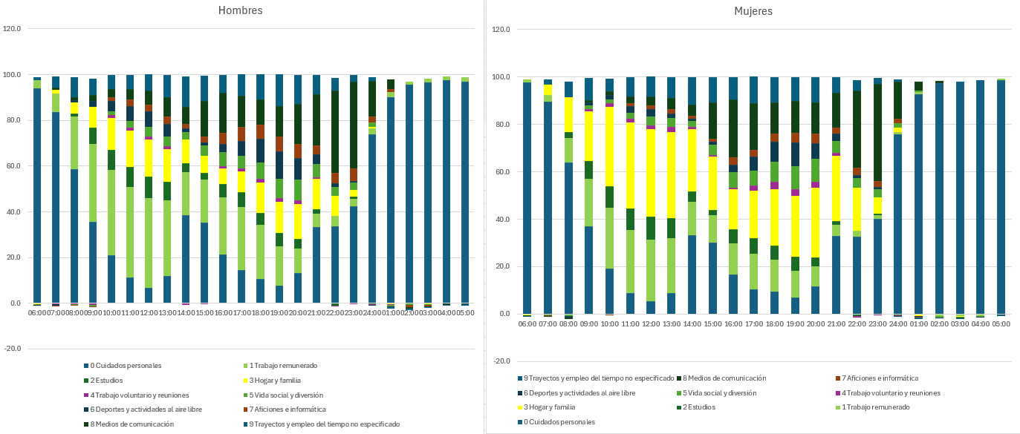

Slide 25
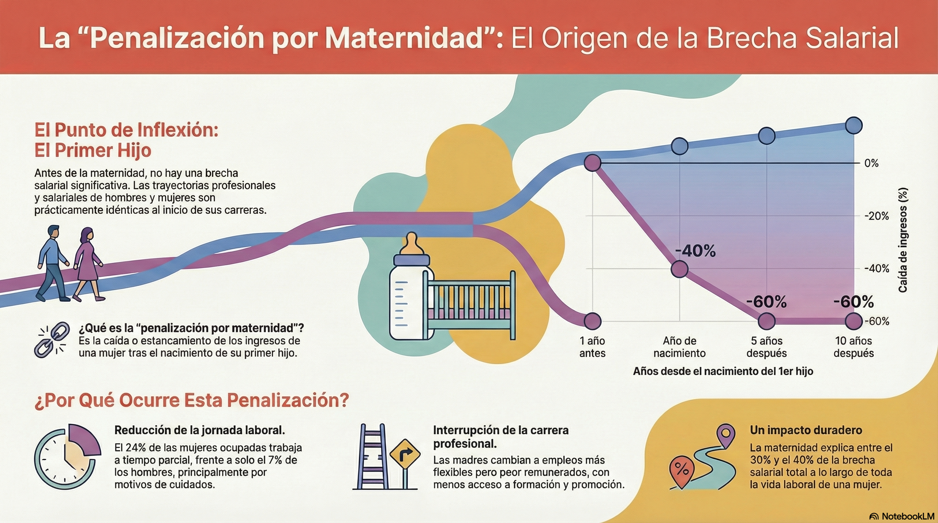

Slide 26
05
Empleo vs. salarios

Slide 27
Elasticidad: cuánto destruye
Efectos heterogéneos
El efecto es más pronunciado en sectores intensivos en mano de obra de baja cualificación, como la hostelería, y entre jóvenes sin cualificar, revelando una heterogeneidad crucial.
Importancia de la heterogeneidad
Elasticidad empleo-salario
La heterogeneidad en la elasticidad es esencial para diseñar políticas salariales que no afecten negativamente a los colectivos más vulnerables.
Estimaciones para España sitúan la elasticidad empleo-salario entre -0,3 y -0,5. Un aumento del 10 % en costes laborales reduce el empleo entre un 3 % y un 5 %.

Slide 28

Proteger a los de dentro
Trade-off equidad-empleo
Calibración de políticas
Salarios mínimos elevados y convenios sectoriales protegen a los ocupados, pero pueden encarecer la entrada de outsiders, como parados, jóvenes y migrantes.
El reto es calibrar las políticas para que la protección de los trabajadores ocupados no se convierta en una barrera para la inclusión de los más vulnerables.

Slide 29
Combinar, no aislar
Importancia de la coordinación
La efectividad de las políticas salariales depende de su interacción con otras instituciones laborales, como protección social y políticas activas de empleo.
Modelos internacionales
Lección para España
Países nórdicos combinan moderación salarial, protección social generosa y políticas activas intensivas, logrando baja desigualdad y bajo desempleo.
España debe avanzar hacia una negociación colectiva más descentralizada y coordinada, combinando salarios con formación y protección social para equilibrar equidad y empleo.

Slide 30
06
Retos futuros

Slide 31
Digitalización y desigualdad
Impacto de la digitalización
La digitalización y la automatización incrementan la prima salarial por cualificaciones, amenazando con ampliar las desigualdades y desplazar a trabajadores en ocupaciones rutinarias.
Necesidad de políticas
Sin políticas de reconversión profesional, la brecha entre altos y bajos salarios se agrava, y las normas tradicionales pierden eficacia frente a plataformas y algoritmos.

Slide 32
Trabajo plataforma y falsos autónomos
Nuevas formas de trabajo
Reforma legal necesaria
La reforma legal debe extender la protección salarial sin destruir la flexibilidad real de estos modelos emergentes, equilibrando derechos y viabilidad.
Las apps de reparto y transporte clasifican a trabajadores como autónomos para eludir el SMI y convenios colectivos, lo que cuestiona la aplicabilidad de políticas salariales convencionales.
Impacto en protección
Sin reformas, los trabajadores de plataformas pueden quedar fuera del alcance de políticas salariales, lo que perpetúa la precariedad laboral.

Slide 33
Envejecimiento y cotizaciones
Presión sobre cotizaciones
El envejecimiento poblacional presiona los costes laborales a través de cotizaciones sociales, exigiendo un recalibrado del equilibrio entre protección social y competitividad.
Necesidad de reforma
Se requiere revisar el reparto entre trabajo, capital y consumo para financiar la protección social sin erosionar la competitividad económica.

Slide 34
07
Reformas pendientes

Slide 35
Negociar cerca de la empresa
Descentralización de la negociación
Descentralizar la negociación hacia convenios de empresa, manteniendo coordenadas sectoriales, permite vincular salarios a la productividad real y adaptarse a coyunturas divergentes.
Beneficios de la descentralización
Equilibrio entre flexibilidad y protección
Esta descentralización facilita la adaptación a contextos locales y sectoriales, sin sacrificar la cobertura universal ni la protección de los trabajadores más vulnerables.
El objetivo es encontrar un equilibrio que combine flexibilidad empresarial con la necesidad de proteger a los trabajadores en un entorno económico cambiante.

Slide 36
Salario mínimo regional
Necesidad de salarios mínimos regionales
Un SMI único puede ser ineficaz en regiones de menor productividad. Introducir bandas regionales o sectoriales reduce el riesgo de destrucción de empleo sin renunciar a la dignidad nacional.
Impacto en cohesión territorial
Este enfoque regional puede contribuir a la cohesión territorial al adaptar la protección salarial a las realidades económicas locales.

Slide 37
Permisos parentales iguales
Importancia de la igualdad
Reducir la brecha de género exige repartir responsabilidades de cuidados. Permisos parentales igualitarios e intransferibles son esenciales para que la maternidad no penalice la carrera profesional.
Impacto en la brecha salarial
Complementar con servicios
Estos permisos pueden reducir la brecha salarial al permitir que las mujeres mantengan trayectorias profesionales similares a las de los hombres.
Además, servicios universales de guardería y horarios escolares coherentes con la jornada laboral son fundamentales para facilitar la conciliación.

Slide 38
Transiciones activas
Formación y transiciones
Facilitar nuevas oportunidades
Combinar salarios ajustados con formación intensiva y subsidios por reconversión permite que los trabajadores mantengan ingresos durante transiciones laborales.
La protección debe acompañar los cambios tecnológicos y económicos, facilitando que los desplazados accedan a nuevas oportunidades de empleo.

Slide 39
08
Lecciones clave

Slide 40
No hay modelo único
Diversidad de modelos
Importancia de la coherencia
Adaptación al contexto
Países como los nórdicos, Alemania y los anglosajones logran combinaciones distintas de equidad y empleo, lo que demuestra que no hay un modelo único de éxito.
Las políticas salariales deben ser coherentes con otras instituciones de protección, fiscalidad y formación para lograr resultados positivos.
España debe adaptar estas lecciones internacionales a su contexto específico, evitando copiar modelos mecánicamente.

Slide 41
Calibrar, no maximizar
Riesgos de subidas excesivas
Importancia de la calibración
Subir el SMI o blindar convenios sin límite puede proteger menos y excluir más, especialmente a los colectivos más vulnerables.
La calibración cuidadosa que considere efectos heterogéneos sobre empleo juvenil y regional es esencial para que la protección sea efectiva.

Slide 42
Integrar, no añadir
Necesidad de integración
Beneficios de la integración
Pacto social renovado
Reformas aisladas pueden chocar entre sí. Salarios, pensiones, formación y servicios deben diseñarse de forma coordinada para lograr un sistema coherente.
Un enfoque integrado permite que el ajuste en una área no desequilibre otra, construyendo un sistema equilibrado de protección, competitividad e inclusión.
Este enfoque integrado requiere un pacto social renovado que combine protección salarial con otras políticas públicas para enfrentar los desafíos actuales.

Slide 43
Medir para ajustar
Importancia de la evidencia
La evidencia empírica rigurosa debe guiar las decisiones políticas para evitar que buenas intenciones generen resultados contraproducentes.
Evaluación continua
Evaluar efectos sobre empleo, pobreza y desigualdad permite corregir desvíos y ajustar políticas para beneficiar a los trabajadores más necesitados.

Slide 44
09
Cierre

Slide 45
Balance 2025
Logros y desafíos
España ha avanzado en protección salarial y transparencia de género, pero mantiene desempleo estructural alto y desconexión entre salarios y productividad.
Necesidad de reformas
Agenda pendiente
El reto es compatibilizar la dignidad salarial, la equidad y la creación de empleo sin repetir ciclos de ajuste brusco que afectan a los más vulnerables.
Se requieren reformas integrales que combinen flexibilidad, protección y formación para construir un mercado laboral equitativo y eficiente.

Slide 46
Agenda 2030
Objetivos para 2030
Acciones necesarias
Alcanzar el 60 % del SMI, reducir la brecha de género al 10 % y bajar el paro juvenil por debajo del 20 % son objetivos clave para 2030.
Esto requiere negociación descentralizada, servicios de cuidado universales, transiciones activas y fiscalidad sostenible en un pacto social renovado.

Slide 47
GRACIAS!!!

